Slide 1
Тема: Обыкновенные дроби
Тип: урок обобщения и систематизации знаний.
Форма: урок путешествия.
Оборудование: учебник, сигнальные карточки,
путевые листы.
Без знания дробей никто не может
признаваться знающим математику!
Цицерон.

Slide 2
Цели урока:
Образовательные:
• обобщить и систематизировать изученный материал по данной теме;
• сформировать навыки работы с обыкновенными дробями;
• подготовить учащихся к контрольной работе;
• познакомить учащихся с историческим материалом по изучаемой
теме.
Развивающие:
• развивать познавательный интерес, творческие способности,
• выработать самооценку в выборе пути, критерии оценки своей
работы
• формировать положительный мотив учения.
Воспитательные:
• воспитывать стремление достигать поставленную цель;
• чувство ответственности, уверенности в себе, умение работать
в коллективе.

Slide 3
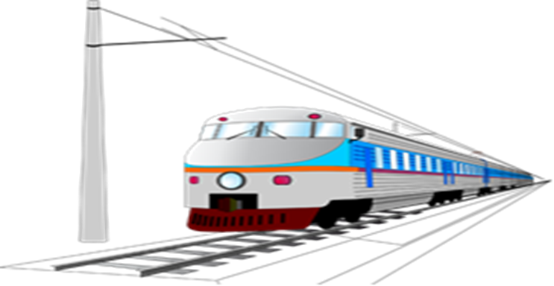
Чтобы спорилось нужное дело,
Чтобы в жизни не знать неудач,
В путешествие отправимся смело,
В мир примеров и разных задач.
А девизом нашего урока буду такие слова:
Думать - коллективно!
Решать - оперативно!
Отвечать - доказательно!
Бороться - старательно!
И открытия нас ждут обязательно!

Slide 4
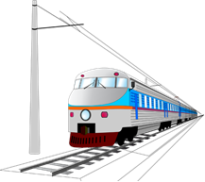
Станция
«Вычислительная»

Slide 5
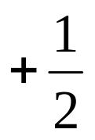
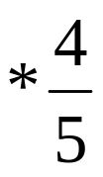
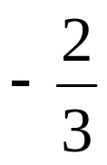

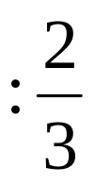
Волшебная цепочка

Slide 6




Ответ:
1 1/4
1
1/3
1/2

Slide 7
На 3 балла:
У Ослика был День рождения. Ослик пригласил 6 гостей. Вовремя пришли только 2/3 от числа приглашённых. Сколько гостей опоздало на День рождения к Ослику?
На 4 балла:
Лосяш открыл десятую планету под названием Железяка.
На этой планете жило 2800 роботов. 1/140 часть роботов заржавели и сломались. Сколько роботов ещё работают на планете?
На 5 баллов
Приходит пастух с 70 быками. Его спрашивают:
- Сколько приводишь ты из своего многочисленного стада?
Пастух отвечает:
- Я привожу две трети от трети скота. Сочти, сколько быков в стаде?
Папирус Ахмеса (Египет, около 2000 лет до н.э.).

Slide 8
На 3 балла
Решение:
1)6:3*2=4(г.)-пришли вовремя.
2)6-4=2(г.)-опоздали.
Ответ: 2г.
На 4 балла
Решение:
1)1-1/140=139/140-часть роботов работают.
2)2800:140*139=2780-роботов работают.
Ответ:2780 роботов.
На 5 баллов
Решение
1)70:2*3=105-быков-треть стада.
2)105*3=315-быков в стаде.
Ответ: 315 быков в стаде.

Slide 9
Станция
«Волшебные превращения»

Slide 10
ТЕСТ.
1) Смешанное число 13 1/4 можно получить при деление на 4 натурального числа
а) 58; б) 53; в) 17.
2) Из 25 м ткани сшили 8 костюмов. Сколько метров ткани пошло на один костюм?
к) 8/25; о) 1 3/4; р) 3 1/8.
3) Записав, смешанное число 8 2/7 в виде неправильной дроби, получится:
л) 17/7 ; е) 22/7 ; а) 58/7 .
4) В записи смешанного числа дробная часть должна быть:
в) правильной дробью, с) неправильной дробью,
и) любой дробью.
5) Сколько натуральных чисел заключено между числами 8 1/8 и
18 7/8?
е) 10; а) 9; т) 12.

Slide 11
Ответ:
1. б
2. к
3. а
4. в
5. п

Slide 12

Станция
«Спортивная»
Потрудились - отдохнём,
Встанем, глубоко вздохнём.
Руки в стороны, вперёд,
Влево, вправо поворот.
Три наклона, прямо встать.
Руки вниз и вверх поднять.
Руки плавно опустили,
Всем улыбки подарили.

Slide 13
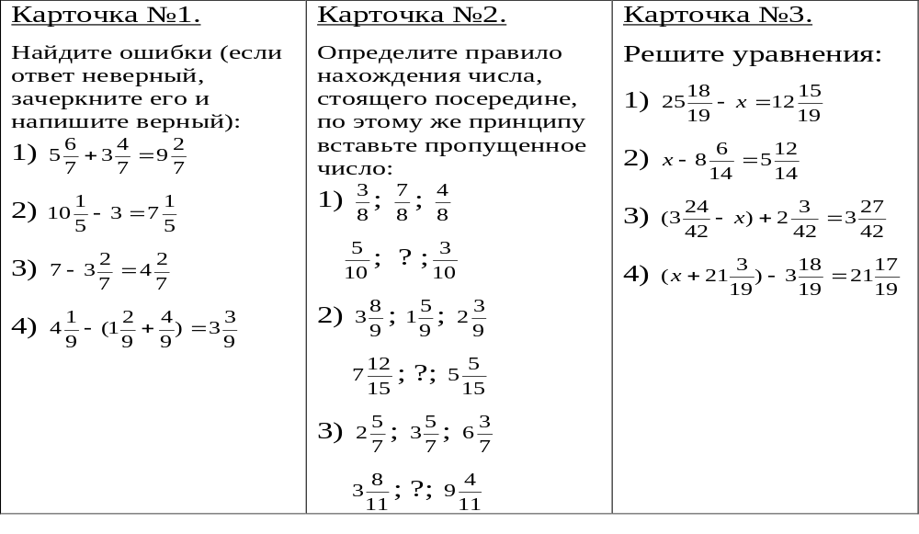
Командная работа

Slide 14
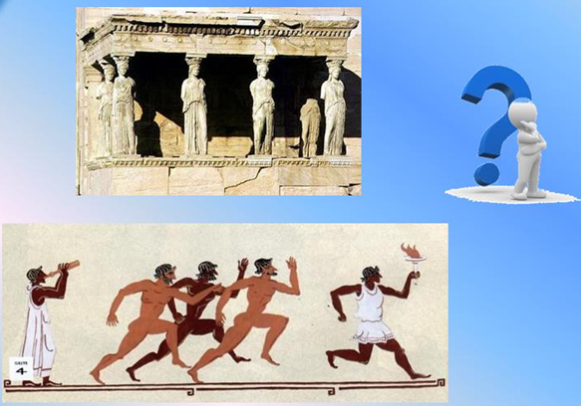
Станция «Историческая».
Стучат колёса поезда
«Вперёд, вперёд, вперёд!»
И дроби обыкновенные
Изучит наш народ.
Откуда появились,
И кто придумал их?
Мы очень торопились
Узнать от сих до сих.
Выступление проводников вагонов:

Slide 15
Как появились дроби
Кто первым придумал дроби? Об этом мы никогда не узнаем. Можно только догадываться, что таких гениев было несколько. Можно предположить, что потребность делить целое на части возникала ещё в первобытном обществе. Могло быть и так…
Самый древний человек пошёл на охоту и убил самого- самого древнего оленя. Пришёл домой и разделил свою добычу на четыре равные части: себе, жене, сыну и дочке. Конечно, эти древние люди и не догадывались, что, разделив целое число на части, они занимались таким трудным разделом математики, который впоследствии назовут «дроби»

Slide 16
Дроби в Древнем Риме
У римлян основной единицей измерения массы, а также и денежной единицей служил «асс». Асс делился на 12 равных частей - унций. Из них складывали все дроби со знаменателем 12, то есть 1/12, 2/12, 3/12… Со временем унции стали применяться для измерения любых величин.
Так возникли римские двенадцатеричные дроби, то есть дроби, у которых знаменателем всегда было число 12. Вместо 1/12 римляне говорили «одна унция», 5/12 – «пять унций» и т.д. Три унции назывались четвертью, четыре унции – третью, шесть унций – половиной.
Дроби в Древнем Египте
На протяжении многих веков египтяне именовали дроби “ломаным числом”, а первая дробь с которой они познакомились была 1/2. За ней последовали 1/4, 1/8, 1/16, …, затем 1/3, 1/6, …, т.е. самые простые дроби называемые единичными или основными дробями. У них числитель всегда единица.
Одним из первых известных упоминаний о египетских дробях является математический папирус Ринда. Египтяне ставили иероглиф (ер, «[один] из» или ре, рот) над числом для обозначения единичной дроби в обычной записи, а в священных текстах использовали линию. К примеру:

Slide 17

Станция «Угадай-ка»
Станция «Угадай-ка», друзья!
Сюда вы прибыли не зря.
Головы вы поломайте
И задачку разгадайте.

Slide 18

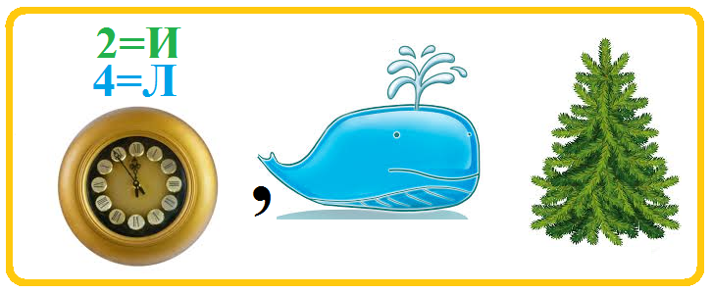


Slide 19
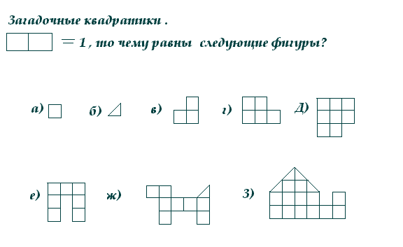

Slide 20
Ответы:
1/2; 1/4;
1 1/2; 2 1/2;
4; 3 1/2;
4 1/2; 7 1/2.

Slide 21
Упражнение «Микрофон»
-Чем мы занимались на уроке?
-Чему мы научились на уроке?
-Что понравилось, не
понравилось больше всего?

Slide 22
Рефлексия:
! - Я работал(а) отлично, в полную силу своих возможностей, чувствовал(а) себя уверенно.
!?- Я работал(а) хорошо, но не в полную силу, испытывал(а) чувство
неуверенности, боязни, что отвечу неправильно.
? - У меня не было желания работать. Сегодня не мой день.

Slide 23
КРИТЕРИИ ОЦЕНИВАНИЯ
13-12 баллов - «5»
11-9 баллов - «4»
8-5 баллов - «3»

Slide 24
Домашнее задание
1. Повторить п.6
2. Решить №68, 754 (2), 751 (10).
3. Написать синквеин
«Обыкновенные дроби»

Slide 25

Спасибо
за урок

